Slide 1


Slide 2


Positionslinie
Die Berufswahl in Deutschland ist frei.
Ich stimme voll zu.
Ich stimme
nicht zu.

Slide 3
Art. 12 Abs. 1 GG
Alle Deutschen haben das Recht, Beruf, Arbeitsplatz und Ausbildungsstätte frei zu wählen. Die Berufsausübung kann durch Gesetz oder auf Grund eines Gesetzes geregelt werden.

Slide 4
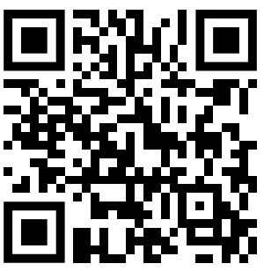
Link zum Zeitzeugeninterview
https://www.zeitzeugen-portal.de/videos/0wi4A-6_9UM

Slide 5

Dieses Material wurde im Arbeitskreis Politische Bildung erstellt.

